Slide 1

Gestaltung des Learning Nuggets

Slide 2
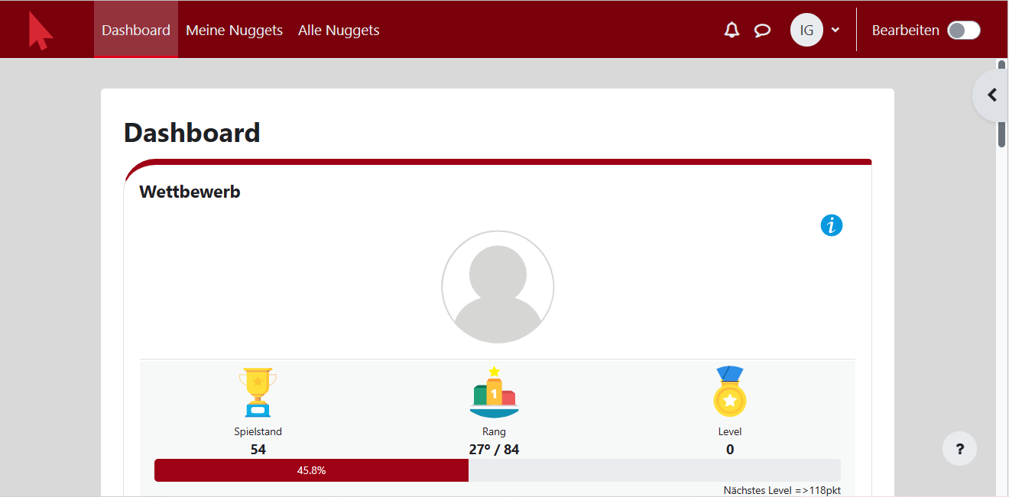
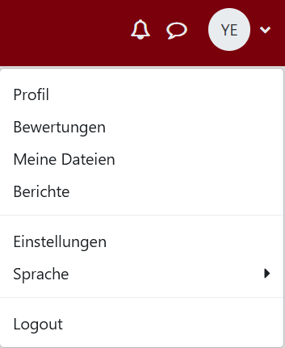

Slide 3
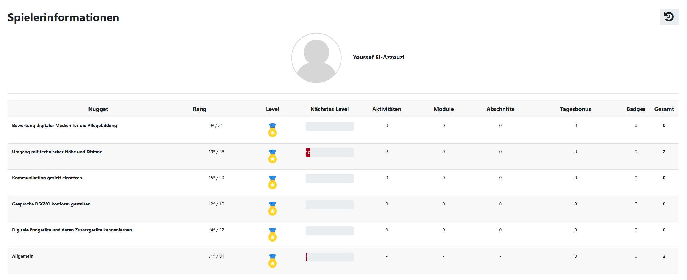

Slide 4
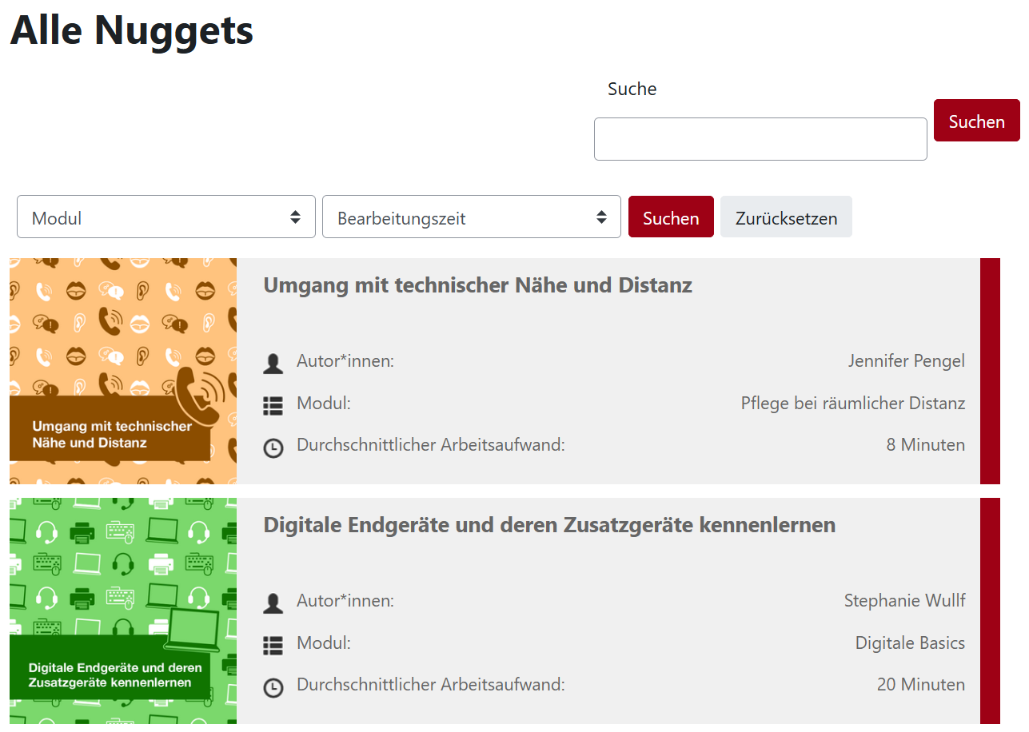
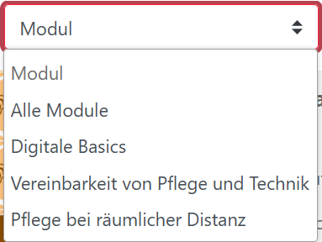
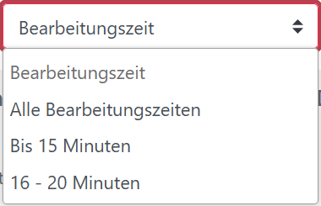
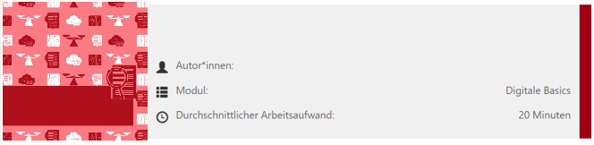
Umgang mit der Kamerafunktion am Tablet anhand der Fotodokumentation

Slide 5
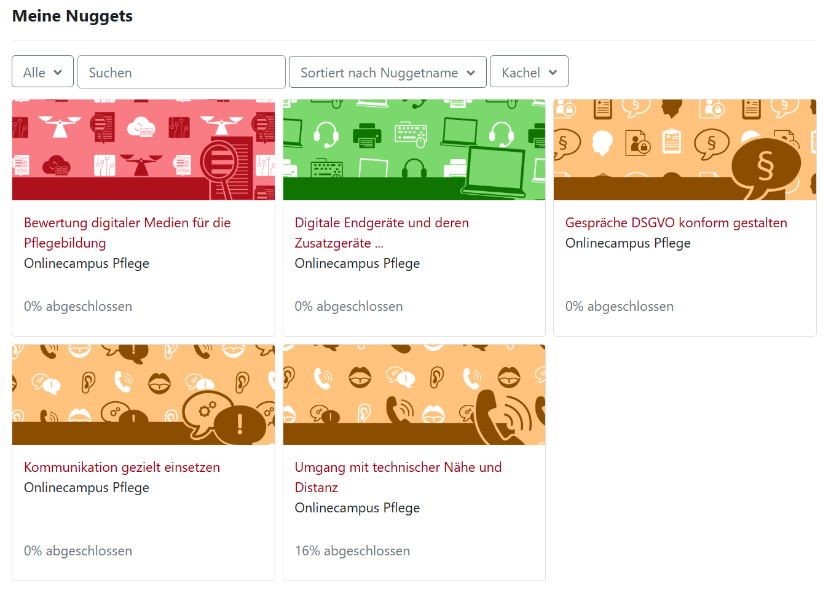

Umgang mit der Kamerafunktion am Tablet anhand der Fotodokumentation
Onlinecampus Pflege
0% abgeschlossen

Slide 6
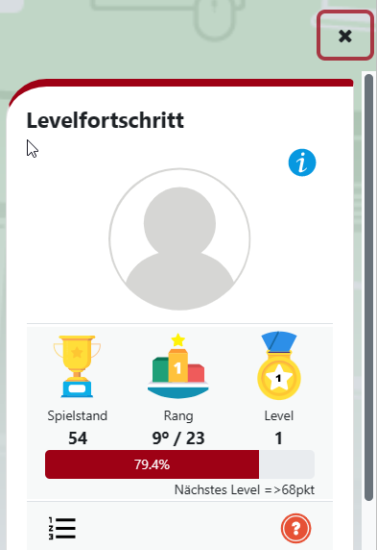

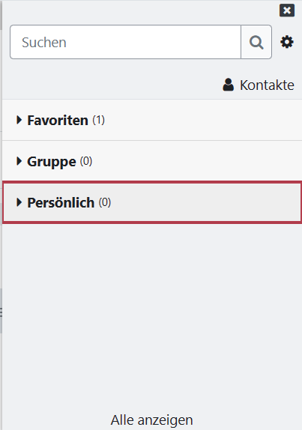
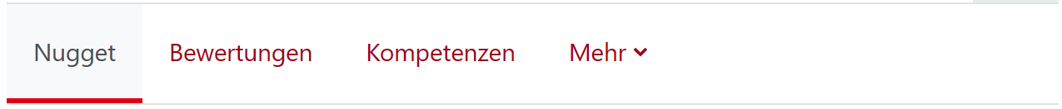

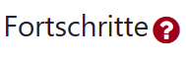

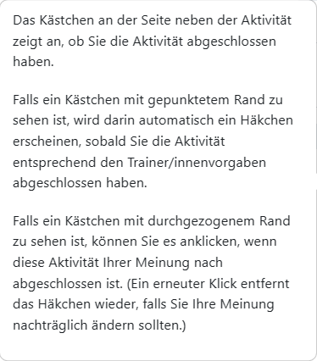

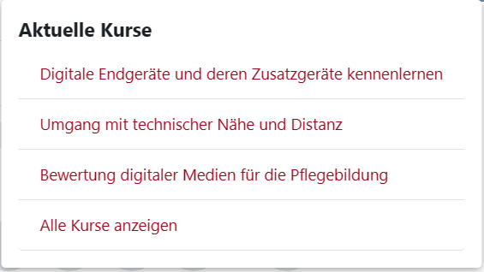
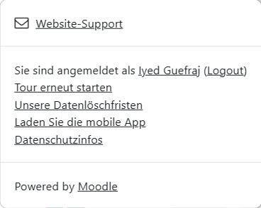


Umgang mit dem Tablet anhand der Fotodokumentation

Slide 7

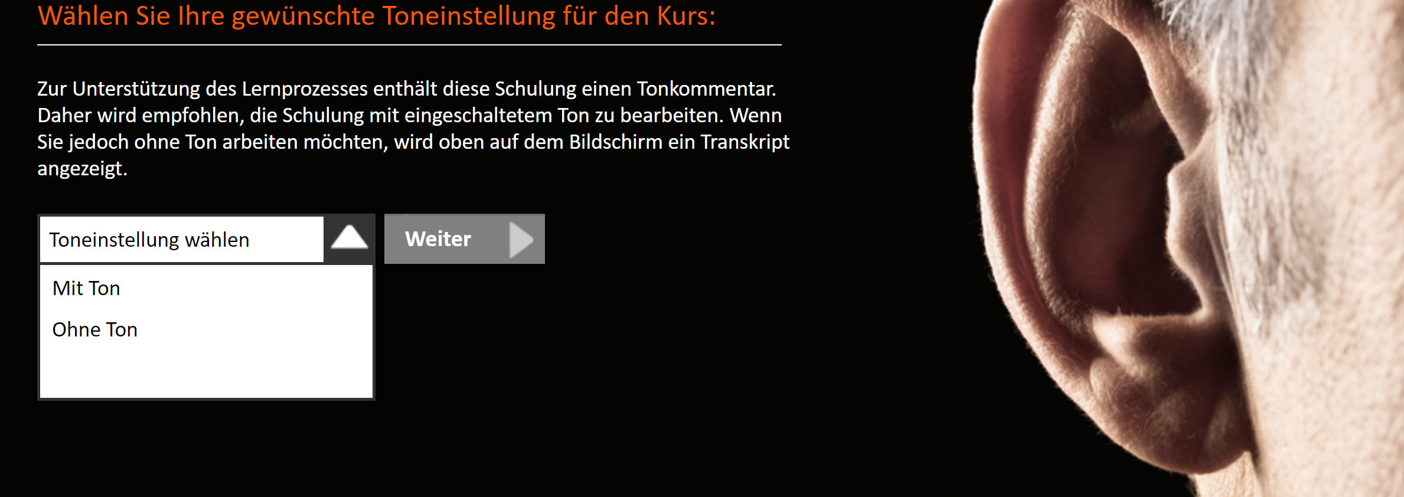
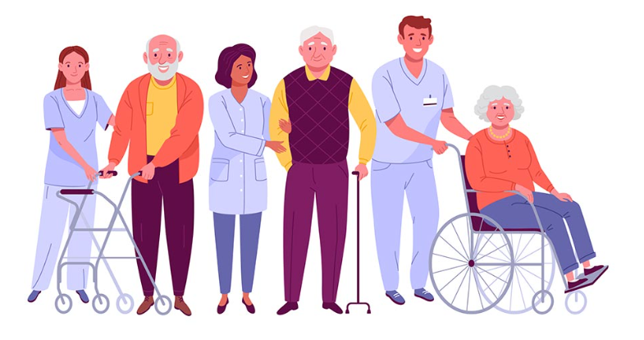
Umgang mit dem Tablet anhand der Fotodokumentation
Herzlich Willkommen zum Learning Nugget​
Umgang mit dem Tablet anhand der Fotodokumentation!

Slide 8
In diesem Learning Nugget lernen Sie ...​
... alles Wichtige rund um die Nutzung der Kamerafunktion am Tablet und deren Relevanz für die praktische Arbeit.​
​
Neben der schriftlichen Dokumentation von Wunden, kann die Fotodokumentation als Ergänzung zu einer Qualitätsverbesserung der Wunddokumentation beitragen.​
Dieses Learning Nugget dreht sich daher um den Umgang mit Tablets anhand der Fotodokumentation.​
​
Denn als Pflegefachkraft ist es relevant, sich mit neuen Technologien, die vermehrt in der „Praxis“ eingesetzt werden, zu beschäftigen und Möglichkeiten des Einsatzes für die eigene Arbeit zu entdecken.

Slide 9


Wie Sie am besten lernen!​
Stellen Sie sicher, dass Sie an einem Ort sind, an dem Sie sich konzentrieren können.​
Halten Sie ggf. Kopfhörer bereit.​
Lernzeit: ca. 15 Minuten​
Viel Erfolg und viel Spaß!​
​
Autoren und Autorinnen:​
​
Oana Deca​
Leonie Dreyer​
Youssef El-Azzouzi​
Iyed Guefraj​
Sadakat Sher​
​
Masterstudenten und Masterstudentinnen der Frankfurt University of Applied Sciences​
Fachbereiche Architektur, Informatik und Sozial ​Arbeit
Inclusive Design​
Nibelungenplatz 1​
60318 Frankfurt am Main

Slide 10


Umgang mit dem Tablet anhand der Fotodokumentation
Vorteile bei der Fotodokumentation in der Nutzung von Tablets im Vergleich zur Kamera​
Wenn Tablets mit einer passenden Dokumentationssoftware ausgestattet sind, können sie neben herkömmlichen Kameras gut eingesetzt werden und bieten zudem einige Vorteile. Diese können Sie in der Aufgabe entdecken.​
Aufgabe: Memory. Finden Sie die zwei zueinander passenden Karten.
Um die Karten einander zuzuordnen, müssen die Paare hintereinander korrekt angetippt werden. Dafür können Sie auf dem Bildschirm leicht mit dem Finger auf die Karten drücken.

Slide 11

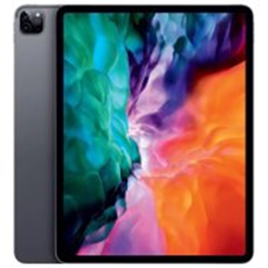
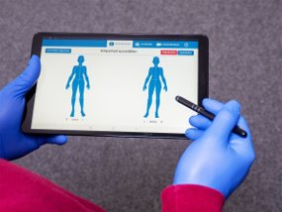
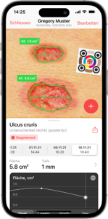

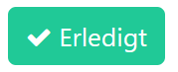
Aufgabe: Finden Sie die zwei zueinander passenden Karten
Einfache Einbindung
Größerer Bildschirm
Digitale Wundvermessung
Tablets haben einen größeren Bildschirm als Kameras. Das ist besonders dann ein großer Vorteil, wenn ein Foto gemacht, betrachtet, bewertet
oder verglichen werden soll.
Dokumentationssysteme können direkt auf dem Tablet genutzt werden. Daher ist es viel einfacher, Fotos direkt vom Tablet aus in das Dokumentationssystem einzupflegen, ohne es vorher zuerst auf ein weiteres Gerät übertragen zu müssen.
Durch die fotooptische Vermessung besteht an manchen Tablets die Möglichkeit die Wundoberfläche digital auszumessen. Das erspart die Vermessung mit einem Maßband.

Slide 12


Umgang mit dem Tablet anhand der Fotodokumentation
Öffnen der Kamera-App auf dem Tablet​
​
Um die Kamerafunktion nutzen zu können, muss zunächst die Kamera-App auf dem Tablet geöffnet werden. Wenn nur der Sperrbildschirm des Tablets zu sehen ist, können Sie mit dem Finger nach links wischen, um in die Kamerafunktion zu gelangen. Alternativ können Sie aber auch das Tablet entsperren, indem Sie den Code eingeben und die Kamera-App auf dem Bildschirm suchen. Sie ist durch die kleine schwarze Kamera und den grauen Hintergrund zu erkennen.

Slide 13
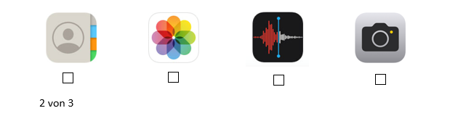
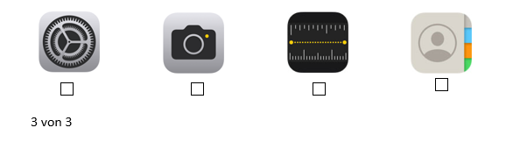
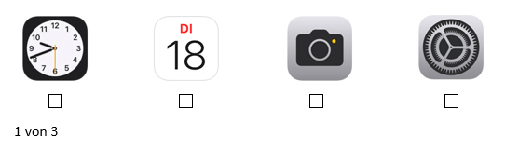
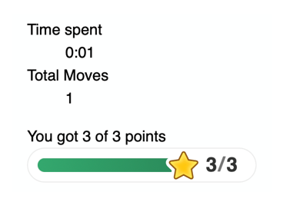
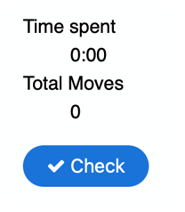
Aufgabe: Finden Sie das Symbol der Kamera-App unter den anderen App-Symbolen wieder. Tippen Sie mit Ihrem Finger das Kästchen unter der Kamera-App an, um es anzukreuzen.

Slide 14
Einzelne Kamera-Unterfunktionen und ihre Anwendung​
​
Jede Kamera-App hat einzelne Unterfunktionen. Diese sind dann zu sehen, wenn die App geöffnet wurde. Meistens erscheinen diese am Rand in Form von unterschiedlichen Symbolen, die verschiedene Funktionen aufzeigen. In diesem Learning Nugget werden anhand des Betriebssystems iOS-16 die wichtigsten Funktionen aufgezeigt. Dieses System befindet sich auf den neueren Tablet-Modellen der Marke Apple.
Hinter den einzelnen Fragezeichen auf der Abbildung verbergen sie sich. Tippen Sie auf die
verschiedenen Fragezeichen, um nähere Informationen zu den Funktionen zu erhalten.
Hinter den einzelnen Fragezeichen auf der Abbildung sind die Kamera-Unterfunktionen zu entdecken. Um zu den Informationskästchen zu gelangen, tippen Sie die Fragezeichen an. Wenn Sie das Informationskästchen schließen wollen, tippen Sie auf das X oben in der Ecke.

Slide 15
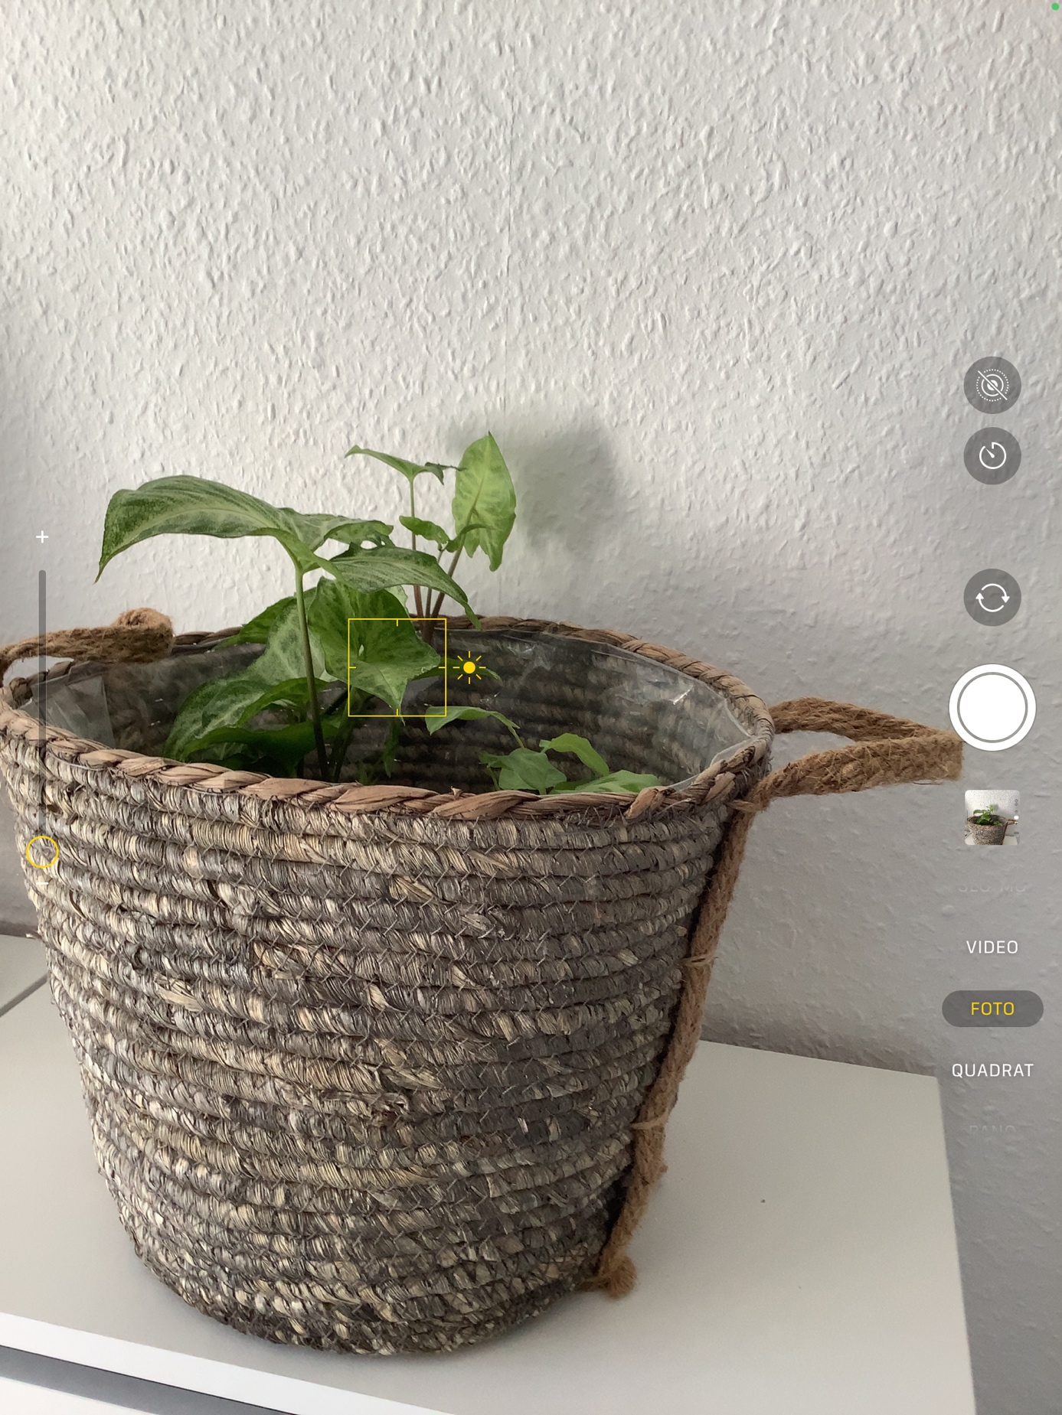



Selbstauslöser: Wenn das Bild erst nach wenigen Sekunden ausgelöst werden soll, dann richten Sie das Tablet auf das Motiv aus und tippen auf das Symbol des Selbstauslösers. Dabei können Sie entscheiden, ob das Foto nach 3 oder 10 Sekunden ausgelöst werden soll.
Kamera drehen: Es besteht die Option, dass die Kamera bei drücken des Symbols die Ansicht zur Frontkamera wechselt. Anschließend ist die Kamera am oberen Rand der Vorderseite aktiviert. Bei wiederholtem Drücken wechseln Sie wieder zur Außenkamera.
Ein- oder Auszoomen: Wenn Sie das Motiv, welches Sie fotografieren möchten, gerne größer auf dem Tablet sehen möchten, können Sie dafür zwei Finger auseinanderziehen und so näher an das Motiv heranzoomen. Wenn Sie das Motiv kleiner darstellen wollen, schieben Sie die zwei Finger zusammen. Wenn Sie auf die linke Seite des Bildschirmes tippen, erscheint zusätzlich dazu ein Regler, an dem Sie näher heran oder weiter weg zoomen können.
Live-Foto: Um ein Live-Foto aufzunehmen, müssen Sie auf das Symbol tippen. Es dient dazu, dass die Sekunden vor und nach der eigentlichen Aufnahme sowohl durch Bild als auch Ton festgehalten werden.
Aufnehmen von Videos: Um ein Video aufzunehmen, muss die Kamera zunächst in den Video-Modus gewechselt werden. Dies gelingt durch das Streichen mit dem Finger über die Modusauswahl bis zum Modus „Video“. Anschließend kann auf derselben weißen Auslösetaste wie bei der Aufnahme eines Fotos gedrückt werden und das Video beginnt aufzunehmen. Bei einem erneuten drücken der Auslösetaste endet das Video.
Aufgenommene Fotos anschauen und löschen: Wenn Sie ein Foto aufgenommen haben, wird es Ihnen als kleines Bild unterhalb der Auslösetaste angezeigt. Wenn Sie es antippen, gelangen Sie zur Fotogalerie und können es favorisieren, senden, bearbeiten oder löschen, indem Sie auf den kleinen Mülleimer tippen.
Aufnehmen von Fotos: Wenn der Modus auf „Foto“ eingestellt ist, können Sie direkt ein Bild aufnehmen. Tippen Sie dazu auf die weiße Auslösetaste oder drücken Sie auf eine der Lautstärketasten an der Seite des Tablets.
Modus-Wechsel: An dieser Stelle können Sie über die Modusauswahl mit dem Finger nach oben oder unten streichen und so einen anderen Modus einstellen. Beispielsweise gibt es den Modus „Video“, „Quadrat“, „Pano“, „Slo-Mo“, „Porträt“ oder „Zeitraffer“.
Fokussieren: Indem Sie auf das Motiv, welches Sie fotografieren möchten, tippen, erscheint ein gelbes Quadrat. Die Kamera fokussiert diesen Bereich eigenständig.
Helligkeit: Wenn Sie auf den Bildschirm tippen, erscheint ein gelbes Quadrat, zum Fokussieren des Motives. Daneben leuchtet eine gelbe Sonne auf. Ziehen Sie die Sonne nach oben oder unten, um die Helligkeit zu regulieren.

Slide 16

Umgang mit dem Tablet anhand der Fotodokumentation
​Relevante Qualitätskriterien bei der Fotodokumentation​
​
Standardisierte Rahmenbedingungen bei der Erstellung von Fotos zur Wunddokumentation sind entscheidend, um die Aufnahmen im Nachhinein gut vergleichen zu können. Eine bessere Vergleichbarkeit der Fotos hilft bei der Beurteilung des Wundverlaufes und dient der schnellstmöglichen Genesung der Behandelten. Die folgenden Kriterien sollten berücksichtigt werden, um eine hohe Qualität der Fotos zu gewährleisten.

Slide 17
Aufgabe: Füllen Sie den Lückentext aus.
Reinigung
Schatten
einheitlich
Beleuchtungen
Geburtsdatum
Zeitpunkt: Das Foto sollte nach der Reinigung der Wunde aufgenommen werden. Wenn besondere Auffälligkeiten festgehalten werden sollen, kann die Wunde in Ausnahmefällen auch vor der Reinigung fotografiert werden. ​
Lichtverhältnisse: Die Wunde sollte immer unter den gleichen Lichtverhältnissen angefertigt werden, um eine optimale Vergleichbarkeit zu ermöglichen. Zudem sollten Schatten vermieden werden.
Blitz: Es sollte einheitlich bei einer zu behandelnden Person mit oder ohne Blickt fotografiert werden. Eine Reflexion des Lichtes sollte durch den Blitz vermieden werden. Dazu können auch weitere Beleuchtungen dienen.
Sichtbarkeit der personenbezogenen und zeitlichen Daten: Um die Aufnahmen Personen direkt zuordnen zu können, müssen der Vor- und Nachname, das Geburtsdatum oder der Patientencode und das Datum der Aufnahme auf dem Foto sichtbar gemacht werden.

Slide 18
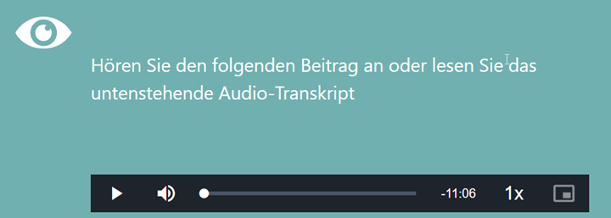
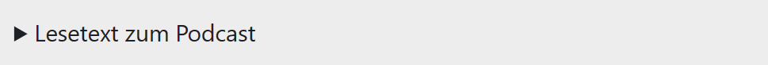
Die Kamerafunktion auf Tablets unterschiedlicher Hersteller​
Die Kamerafunktion auf Tablets unterschiedlicher Hersteller​
​
Durch die unterschiedlichsten Tablet- Hersteller wie beispielsweise Apple, Samsung oder Asus haben Unternehmen eine große Auswahl an Geräten. Da es möglich ist, dass Sie nicht immer nur an einem Tablet eines Herstellers arbeiten werden, ist es von Vorteil, dass Sie die Kamerafunktion auf den verschiedenen Geräten bedienen können. Die Unterfunktionen, die sie bereits erlernt haben, unterscheiden sich nicht grundlegend von denen anderer Tablets. Dies erleichtert die Anwendung verschiedener Kamerafunktionen.

Slide 19
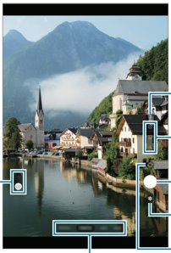








Aufgabe: Ordnen Sie die bereits bekannten Kamera-Unterfunktionen der Kamera-App des Betriebssystems Android zu. Füllen Sie dazu die Tabelle.
Kamera-Unterfunktionen
❶
❷
❸
❹
❺
❻
❼
Selbstauslöser
Fokussieren
Helligkeit
Ein- oder Auszoomen
Aufnehmen von Fotos
Kamera drehen
Modus-Wechsel

Slide 20


Umgang mit dem Tablet anhand der Fotodokumentation
Zwischentest
​
Sie erhalten nun 4 Fragen. Um den Kurs erfolgreich zu bestehen, müssen Sie 3 von 4 Fragen richtig beantwortet haben.
Sollten Sie auf Anhieb nicht genügend Fragen korrekt beantworten, können Sie den Zwischentest jederzeit wiederholen.
Wie wünschen Ihnen viel Spaß und Erfolg!

Slide 21





Aufgabe 1: Welche Vorteile sind bei der Fotodokumentation in der Nutzung von Tablets im Vergleich zur Kamera​?
Geringere Kosten
Größerer Bildschirm
Bessere Bildqualität
Digitale Wundvermessung

Slide 22


Geringere Kosten
Sehr gut! Ihre Antwort ist richtig!
Größerer Bildschirm
Bessere Bildqualität
Digitale Wundvermessung

Slide 23
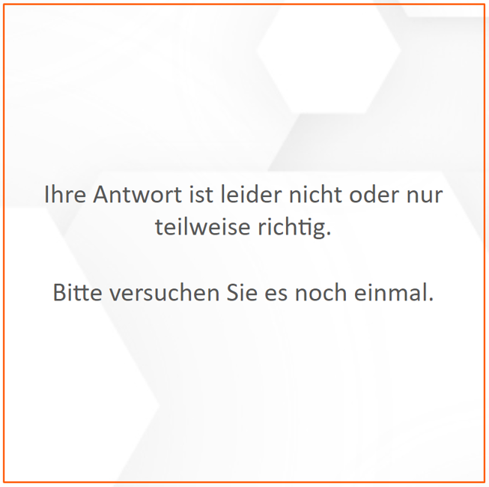


Größerer Bildschirm
Ihre Antwort ist leider nicht oder nur teilweise richtig.
Bitte versuchen Sie es noch einmal
Geringere Kosten
Digitale Wundvermessung
Bessere Bildqualität

Slide 24
Größerer Bildschirm
Ihre Antwort ist leider falsch.
Richtig wäre es:
Größerer Bildschirm
&
Digitale Wundvermessung
Geringere Kosten
Digitale Wundvermessung
Bessere Bildqualität

Slide 25
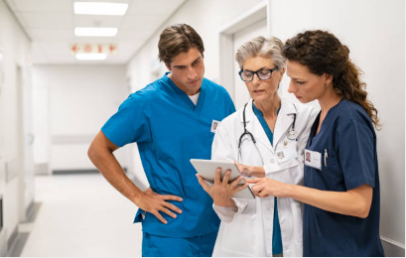

Aufgabe 2: Ordnen Sie den Dialog in der richtigen Reihenfolge.
Wie sieht mit den Lichtverhältnissen aus?
Die Größe der Wunde ist durch ein Lineal, einen Messstreifen mit Zentimeterskala oder ein Raster, welches neben die Wunde gelegt wird, festzustellen
Die Wunde sollte immer unter den gleichen Lichtverhältnissen angefertigt werden, um eine optimale Vergleichbarkeit zu ermöglichen.
Was muss bei der Wundgröße eigestellt werden ?

Slide 26

Aufgabe 3: Füllen Sie den Lückentext aus.
Position
Hintergrund: Die Wunde sollte vor einem neutralen und Hintergrund wie OP-Tüchern gemacht werden. Besonders Hintergründe sollten vermeiden werden, da sie zu Belichtungsfehlern führen können.
Winkel und Entfernung zur Wunde: Es ist darauf zu achten, dass die Entfernung zur Wunde sowie der zu jedem Aufnahmezeitpunkt gleich ist. Das ist wichtig, damit es zu keinen in der Darstellung kommt und die Größe der Wunde gut verglichen werden kann. Die Entfernung vom Tablet zur Wunde kann entweder durch einen integrierten oder durch ein Maßband bestimmt werden. Außerdem sollte sich die zu versorgende Person für die Aufnahme stets in der gleichen befinden.
Entfernungs-messer
dunklen
weiße
Winkel
Verzerrungen

Slide 27


Aufgabe 4: Füllen Sie den Lückentext aus.
Wundgröße und Verlauf der Wunde: Die Größe der Wunde ist durch ein Lineal, einen Messstreifen mit Zentimeterskala oder ein Raster, welches neben die Wunde gelegt wird, festzustellen. Zusätzlich zu einer Nahaufnahme ist es sinnvoll eine Übersichtsaufnahme zu erstellen. Auf dieser können auch die Dimensionen der Wunde durch sterile Gegenstände wie eine Pinzette visualisiert werden. Um den Verlauf der Wunde über den Zeitraum der Heilung besser beobachten zu können, sollten Messfehler vermieden werden. Dabei hilft es die Punkte, an denen die Wunde ausgemessen wurde, auf der Aufnahme einzuzeichnen.
Bildschärfe: Es bedarf einer ausreichenden Bildschärfe der Wunde und der Umgebung.​
Farben der Wunde: Die Farben auf dem Foto der Wunde sollten den realen Farben entsprechen.​
Größe der Aufnahme: Bei der Aufnahme der Wunde ist zu beachten, dass die Wunde mindestens 1/3 der Aufnahme bildet.​
Zuordnung des Fotos zur jeweiligen Patientenakte: Nach der Aufnahme sollte das Foto in der entsprechenden Patientenakte
hinterlegt werden.
Wunde
realen
Übersichtsaufnahme
sterile
einzuzeichnen
mindestens 1/3

Slide 28

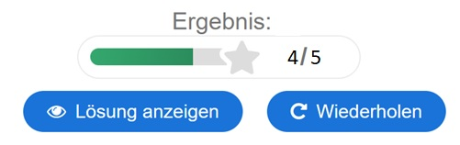
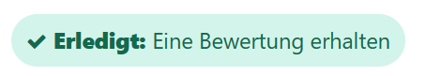

Gut gemacht!
Sie haben 3 von 4 Fragen richtig beantwortet.
Sie haben den Test bestanden.
Sie haben die Möglichkeit den Test nochmal zu wiederholen oder alle Lösungen anzuzeigen.
3/4

Slide 29

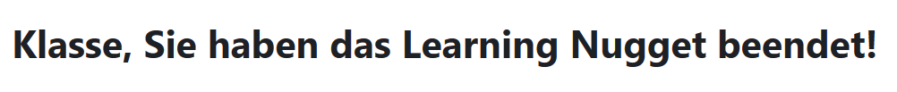
Umgang mit dem Tablet anhand der Fotodokumentation

Slide 30


​
Das war Learning Nugget „Umgang mit dem Tablet anhand der Fotodokumentation“
Neben diesem Learning Nugget gibt es noch Weitere, die zum Modul „Digitale Wunddokumentation“ gehören und Sie ebenfalls interessieren könnten.
Helfen Sie uns, dieses Learning Nugget noch besser zu gestalten, indem Sie unsere Evaluation ausfüllen!

Slide 31
Zukünftige Erweiterungen

Slide 32
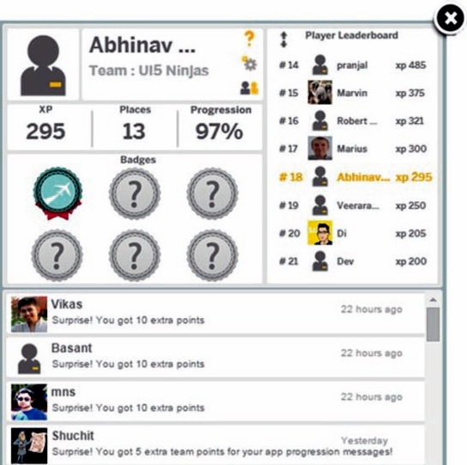
Gamification-Dashboard
Elemente mit Spielcharakter einsetzen
Rollen und Persona entwickeln
Design der Spielwelt
Quelle: B. Heilbrunn und I. Sammet 2017: G-Learning Gamification-Dashboard: Gamification und Serious Games, Grundlagen, Vorgehen und Anwendungen Susanne Strahringer, Christian Leyh Hrsg. 2017, S. 88.

Slide 33

Game-Elemente im E-Learning
Story
Spielumgebung mit Online-Game-Charakter
Zeit
Lerninhalte und passende Vermittlung
Kommunikationstools
Bots und KI-basierten Lernpfadempfehlungen
Wissenstest
https://blog.efmdglobal.org/2021/09/08/redefining-failure-teaching-digital-skills-with-gamification/ (25.05.2022)

Slide 34
Differenzierungsmodus
Ergänzung zur Übung "Relevante Qualitätskriterien bei der Fotodokumentation"
Unterschiedliche Schwierigkeitsstufen
Beginner- Level
→Zuordnung der Überschriften zu den Textbausteine
Fortgeschritte-nen- Level
→Ausfüllen des Lückentextes mit vorgegebenen Wörtern
Profi- Level
→Ausfüllen des Lückentextes ohne vorgegebene Wörter

Slide 35
Literaturverzeichnis
Apple (o.J.): Aufnehmen von Fotos mit der Kamera des iPad, https://support.apple.com/de-de/guide/ipad/ipad99b53a71/16.0/ipados/16.0 (letzter Zugriff 09.02.2023).
Hegarty, M., Mägdefessel, N., & Cress, U. (2016). The influence of presentation format and user characteristics on comprehension of abstract and concrete diagrams. Journal of Educational Psychology, 108(6), 805-819 (letzter Zugriff 12.02.2023).
Hülsken-Giesler, Manfred; Dütthorn, Nadin; Hoffmann, Bernward; Pechuel, Rasmus (2019): "Take Care": Lernspiel für die Pflegebildung. Manual für Lehrende, http://eduproject.eu/gabalearn/manual.pdf (letzter Zugriff 02.02.2023).
Imito AG (o.J.): Digitales Wundmanagement, sicher und intuitiv, https://imito.io/de (letzer Zugriff 10.02.2023).
Goldsmith, R. E., Levy, M., & Koroluk, L. (2018). Learning from e-tutorials: The effects of interactive tutorial design and structure on learning outcomes. Journal of Educational Multimedia and Hypermedia, 27(1), 25-45 (letzter Zugriff 02.02.2023).

Slide 36
Literaturverzeichnis
KUKA (2022): Kuka Online Seminare, https://www.kuka.com/de-de/services/kuka-college/kuka-online-seminare (letzter Zugriff 13.02.2023).
Lee, Y., Lin, L., & Lee, Y. (2013). Effects of text illustrations: A review of research. Journal of Educational Technology Development and Exchange, 6(1), 1-14 (letzter Zugriff 02.02.2023).
Mayer, R. E. (2009). Multimedia learning (2nd ed.). Cambridge University Press (letzter Zugriff 02.02.2023).
OnlineCampus Pflege Plattform, https://moodle.onlinecampus-pflege.de/my/courses.php (letzter Zugriff 02.02.2023).
Wullf. S./ Borcherding. G./ Pengel. J./ Meißner. A/ Hülsken-Giesler. M. Onlinecampus Pflege: Für kompetenten Umgang mit digitalen Technologien in der beruflichen Pflege qualifizieren; 2021 (letzter Zugriff 02.02.2023).
Zentrum für Telemedizin e.V. (o.J.): MIA APP, https://handbuch.ztm.de/mia/app (letzter Zugriff 10.02.2023).

